Slide 2
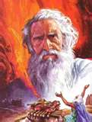
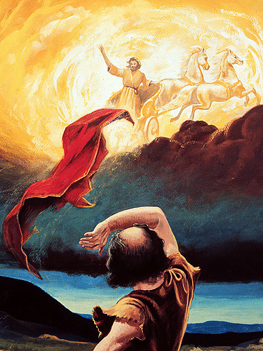
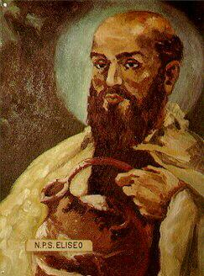
y de
Eliseo
2 REYES
2:12 – 13:20a
la
obra de
Elías
I REYES 17:1 –
2 REYES 2:11

Slide 3
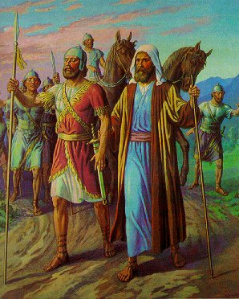
6:18-20 - Y luego que los siros descendieron a él, oró Eliseo a Jehová, y dijo: Te ruego que hieras a esta gente con ceguedad. Y los hirió con ceguedad conforme al dicho de Eliseo. Después les dijo Eliseo: No es este el camino, ni es esta la ciudad; seguidme, que yo os guiaré al hombre que buscáis. Y los guió a Samaria.
Y así que llegaron a Samaria, dijo Eliseo: Jehová, abre los ojos de éstos, para que vean. Y Jehová abrió sus ojos, y miraron, y se hallaron en medio de Samaria.

Slide 4
6:21-23 - Y cuando el rey de Israel los hubo visto, dijo a Eliseo: ¿Los mato, padre mío? Y él le respondió: No los mates; ¿Matarías a los que has tomado cautivos con tu espada y con tu arco? Pon delante de ellos pan y agua, para que coman y beban, y se vuelvan a sus señores.
Entonces les preparó un gran banquete: y después que comieron y bebieron, los despidió, y se volvieron a su señor. Y las bandas armadas de arameos no volvieron a entrar más en la tierra de Israel.

Slide 5
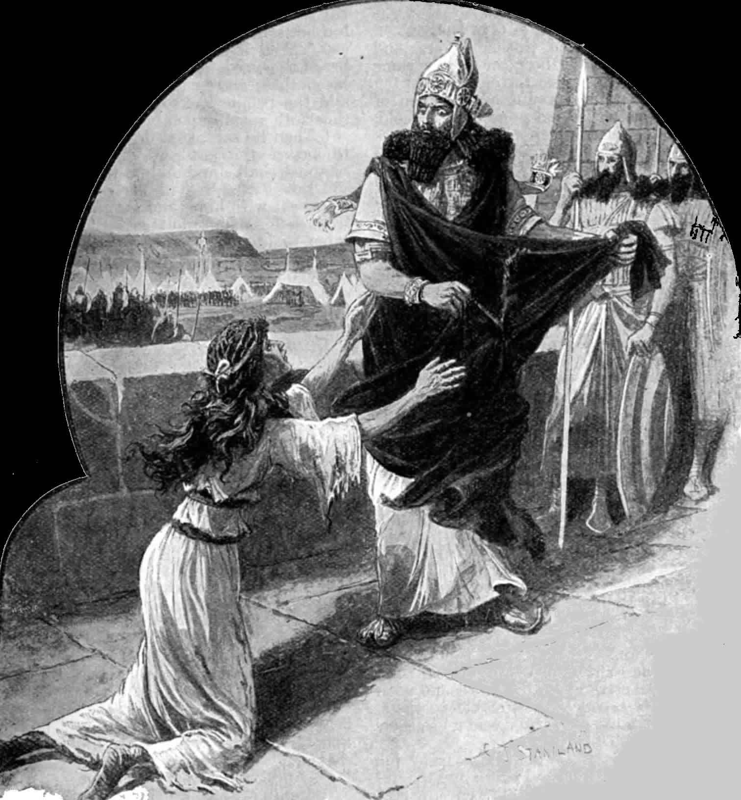
6:24-28 - Después de esto aconteció, que Ben Adad rey de Siria juntó todo su ejército, y subió, y puso cerco a Samaria. Y hubo grande hambre en Samaria, teniendo ellos cerco sobre ella; tanto, que la cabeza de un asno era vendida por ochenta piezas de plata, y la cuarta de un cabo de estiércol de palomas por cinco piezas de plata.
Y pasando el rey de Israel por el muro, una mujer le dió voces, y dijo: Salva,
rey señor mío. Y él dijo: Si no te salva Jehová, ¿de dónde te tengo de salvar
yo? ¿de la era o del lagar? Y díjole el
rey: ¿Qué te pasa?

Slide 6
6:28-31 - Y ella respondió: Esta mujer me dijo: Da acá tu hijo, y lo comamos hoy, y mañana comeremos el mío. Cocimos pues mi hijo, y le comimos. El día siguiente yo le dije: Da acá tu hijo, y lo comamos. Mas ella ha escondido su hijo.
Y como el rey oyó las palabras de aquella mujer, rasgó sus vestidos, y pasó así por el muro: y llegó a ver el pueblo el saco que traía interiormente sobre su carne.
Y él dijo: Así me haga Dios, y así me añada, si la cabeza de Eliseo hijo de
Safat se mantiene sobre sus hombros hoy.

Slide 7
Deut 28:49-57 - Jehová traerá sobre ti gente de lejos, del cabo de la tierra, que vuele como águila, gente cuya lengua no entiendas…y comerá el fruto de tu bestia y el fruto de tu tierra, hasta que perezcas: y no te dejará grano, ni mosto, ni aceite, ni la cría de tus vacas, ni los rebaños de tus ovejas, hasta destruirte. Y te pondrá cerco en todas tus ciudades, hasta que caigan tus muros altos y encastillados en que tú confías, en toda tu tierra: te cercará, pues, en todas tus ciudades y en toda tu tierra, que Jehová tu Dios te habrá dado. Y comerás el fruto de tu vientre, la carne de tus hijos y de tus hijas que Jehová tu Dios te dió, en el cerco y en al apuro con que te angustiará tu enemigo. El hombre tierno en ti, y el muy delicado, su ojo será maligno para con su hermano, y para con la mujer de su seno, y para con el resto de sus hijos que le quedaren; Para no dar a alguno de ellos de la carne de sus hijos, que él comerá, porque nada le habrá quedado, en el cerco y en el apuro con que tu enemigo te oprimirá en todas tus ciudades. La tierna y la delicada entre vosotros, que nunca la planta de su pie probó a sentar sobre la tierra, de ternura y delicadeza, su ojo será maligno para con el marido de su seno, y para con su hijo, y para con su hija, Y para con su chiquita que sale de entre sus pies, y para con sus hijos que pariere; pues los comerá escondidamente, a falta de todo, en el cerco y en el apuro con que tu enemigo te oprimirá en tus ciudades.
Este fue predicho
en Deut. 28-30, como
una de las maldiciones que
resultaría si la gente
abandonaba la Ley
por la idolatría.

Slide 8
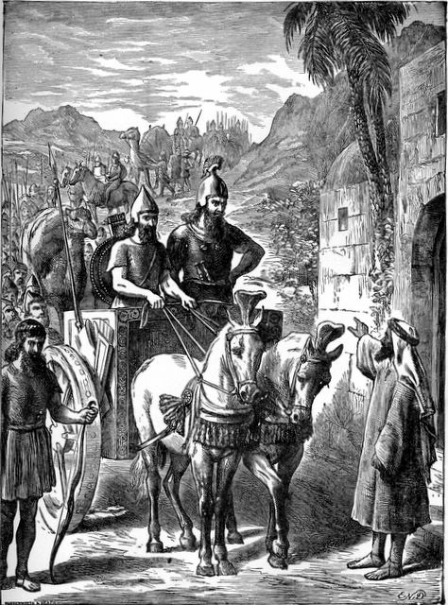
6:32-33 – Eliseo estaba sentado en su casa, y con él estaban sentados los ancianos: y el rey envió a él un hombre. Mas antes que el mensajero llegara a él, dijo él a los ancianos: ¿No habéis visto como este hijo del homicida me envía a quitar la cabeza? Miren, cuando llegue el mensajero, cierren la puerta, y manténganla cerrada contra él: ¿no se oye tras él el ruido de los pies de su señor?
Todavía estaba hablando con ellos, cuando el mensajero descendió a él; y le dijo: Mira, este mal viene del Señor; ¿Por qué he de esperar más en el Señor??

Slide 9
7:1-2 - Dijo entonces Eliseo: Oigan la palabra de Jehová: Así dijo Jehová: mañana a estas horas se venderá una medida de flor de harina a un siclo, y dos medidas de cebada a un siclo, a la puerta de Samaria.
El oficial real en cuyo brazo se apoyaba el rey, respondió al hombre de Dios, y dijo: Mira, aunque el Señor hiciera ventanas en los cielos, ¿podría suceder tal cosa?». Entonces Eliseo dijo: Bien, tú lo verás con tus propios ojos, pero no comerás de ello

Slide 10
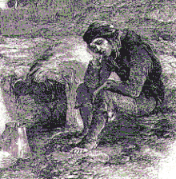
7:3-4 - Y había cuatro hombres leprosos a la entrada de la puerta, los cuales dijeron el uno al otro: ¿Para qué nos estamos aquí hasta que muramos? Si decimos “Vamos a entrar en la ciudad, como el hambre está en la ciudad moriremos allí; y si nos sentamos aquí, también moriremos. Ahora pues, vayamos y pasemos al campamento de los siros: si nos perdonen la vida, viviremos; y si nos matan, moriremos.

Slide 11
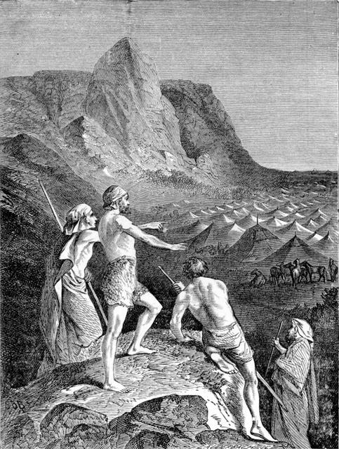
7:5-7 – Los leprosos se levantaron al anochecer para ir al campamento de los arameos, y cuando llegaron a las afueras del campamento de los arameos, resultó que no había nadie allí. ⁶ Porque el Señor había hecho que el ejército de los arameos oyera estruendo de carros y ruido de caballos, el estruendo de un gran ejército, de modo que se dijeron el uno al otro: Ciertamente el rey de Israel ha tomado a sueldo contra nosotros a los reyes de los hititas y a los reyes de los egipcios, para que vengan contra nosotros.
Por lo cual se levantaron y huyeron al anochecer, y abandonaron sus tiendas, sus caballos y sus asnos y el campamento tal como estaba, y huyeron para salvar sus vidas.

Slide 12
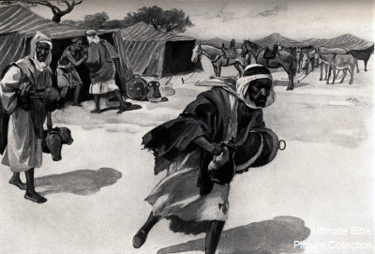
7:8-9 - Y como los leprosos
llegaron a las primeras estancias,
entraron en una tienda, y
comieron y bebieron, y
tomaron de allí plata, y oro, y
vestido, y fueron, y lo
escondiéron: y vueltos,
entraron en otra tienda, y de
allí también tomaron, y fueron,
y escondieron. Y dijéron el uno
al otro: No hacemos bien: hoy es día de buenas nuevas, y nosotros estamos callados: y si esperamos hasta la luz de la mañana, nos alcanzará la maldad. Vamos pues ahora, entremos, y der la noticia a la casa del rey.

Slide 13
7:10-11 - Así que fueron y llamaron a los porteros de la ciudad, y les informaron: «Fuimos al campamento de los arameos, y vimos que no había nadie allí, ni siquiera se oía voz de hombre; solamente los caballos atados, también los asnos atados y las tiendas intactas». Los porteros de la puerta llamaron, y lo anunciaron dentro de la casa del rey.

Slide 14
7:14-16 - Así que tomaron dos carros con caballos, y el rey los envió en pos del ejército de los arameos, diciendo: «Vayan y vean». Los siguieron hasta el Jordán, y resultó que todo el camino estaba lleno de vestidos y objetos diferentes que los arameos habían arrojado en su prisa.
Entonces los mensajeros volvieron e informaron al rey.el campo de los Siros. Y fué vendido una medida de flor de harina por un siclo, y dos medidas de cebada por un siclo, conforme á la palabra de Jehová.

Slide 15
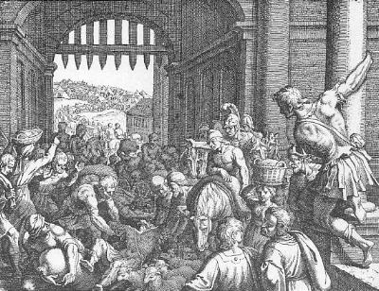
7:17-18 - El rey había puesto a
cargo de la puerta de la ciudad
al oficial real en cuyo brazo se
apoyaba; pero el pueblo lo
atropelló junto a la puerta y
murió, tal como había dicho el
hombre de Dios, el cual habló
cuando el rey descendió a verlo.
Aconteció tal como el hombre
de Dios había hablado al rey,
cuando dijo: «Mañana a estas
horas a la puerta de Samaria
dos medidas de cebada serán vendidas a un siclo y una medida de flor de harina a un siclo»

Slide 16
7:19-20 - Y el oficial real, había respondido al hombre de Dios, diciendo: «Mira, aunque el Señor hiciera ventanas en los cielos, ¿podría suceder tal cosa?». Y Eliseo le dijo: «Bien, tú lo verás con tus propios ojos, pero no comerás de ello». Y así sucedió, porque el pueblo lo atropelló a la puerta, y murió.
Dios gobierna el mundo; nadie tiene poder contra Él, tampoco nadie puede imaginar qué impotente es cada uno de nosotros … y los burladores deberían ¡TENER CUIDADO!

Slide 17
y de
Eliseo
2 REYES
2:12 – 13:20a
la
obra de
Elías
I REYES 17:1 –
2 REYES 2:11

